Slide 1










PHÒNG GIÁO DỤC VÀ ĐÀO TẠO QUẬN LONG BIÊN
TRƯỜNG TIỂU HỌC PHÚC LỢI
CHÀO MỪNG CÁC THẦY, CÔ GIÁO VÀ CÁC EM
ĐẾN VỚI TIẾT HỌC
MÔN: TIẾNG VIỆT 1

Slide 2
BÀI: LUYỆN TẬP KĨ NĂNG
TIẾT 1 - TUẦN 14

Slide 3
YÊU CẦU CẦN ĐẠT
Luyện đọc đúng các vần: ong, ông, ung, ưng, iêc, iên, iêp; từ; câu ứng dụng.
Viết đúng quy trình các vần: ong, ông, ung, ưng, iêc, iên, iêp từ và câu ứng dụng.

Slide 4

HĐ1: LUYỆN ĐỌC

Slide 5
1. Đọc vần.
ong
ông
ung
ưng

Slide 6
1. Đọc vần.
ong
ông
ung
ưng

Slide 7
1. Đọc vần.
iêc
iên
iêp

Slide 8
1. Đọc vần.
iêc
iên
iêp

Slide 9
1. Đọc vần.
ong
ông
ung
ưng
iêc
iên
iêp

Slide 10
2. Đọc từ.
đánh võng
vui mừng
dòng sông
xem xiếc
anh hùng
hiền lành
hiệp sĩ

Slide 11
2. Đọc từ.
ong
ông
ung
ưng
iêc
iên
iêp
đánh võng
vui mừng
dòng sông
xem xiếc
anh hùng
hiền lành
hiệp sĩ

Slide 12
3. Đọc câu.
Dòng sông chảy lững lờ .
Cánh đồng rộng mênh mông.
Biển xanh biếc.
Hôm nay chúng em đi xem xiếc.

Slide 13
ong
ông
ung
ưng
iêc
iên
iêp
đánh võng
vui mừng
dòng sông
xem xiếc
anh hùng
hiền lành
Dòng sông chảy lững lờ .
hiệp sĩ
Cánh đồng rộng mênh mông.
Biển xanh biếc.
Hôm nay chúng em đi xem xiếc.

Slide 14
THƯ GIÃN

Slide 15


Slide 16
HĐ 2: LUYỆN VIẾT

Slide 17

1. Viết vở.
oΪḑ
ôΪḑ
ʘȰḑ
ʞȰḑ
Θʳɖ
Θên
Θʳp

Slide 18
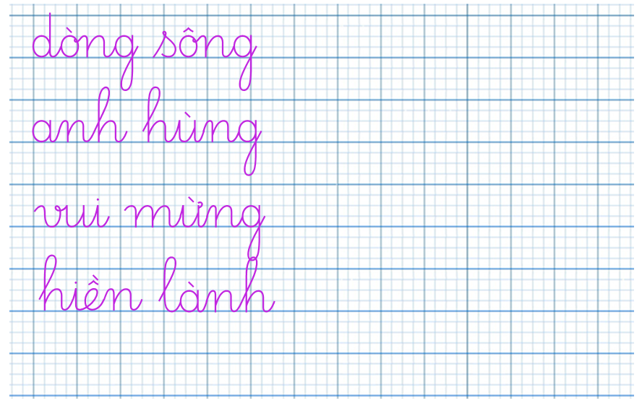
1. Viết vở.

Slide 19
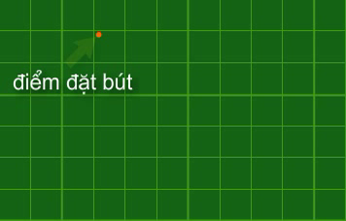

Slide 20
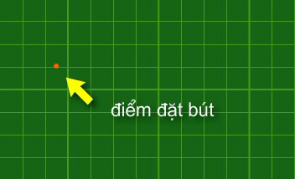

Slide 21
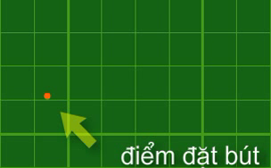

Slide 22
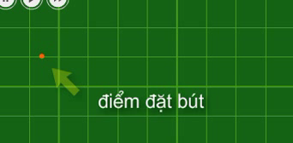

Slide 23
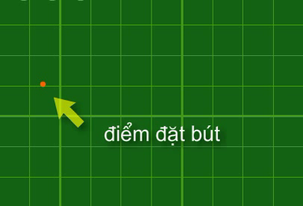

Slide 24

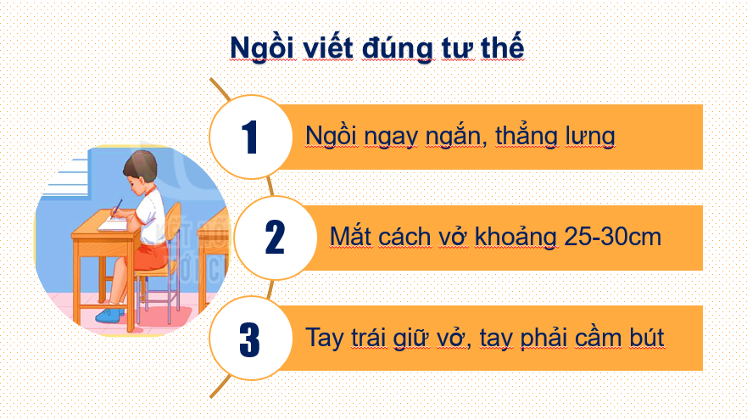
Notes:
Các con vừa luyện viết bảng con, bây giờ chúng mình sẽ chuẩn bị vở viết oli và bút chì để viết bài nhé!

Slide 25
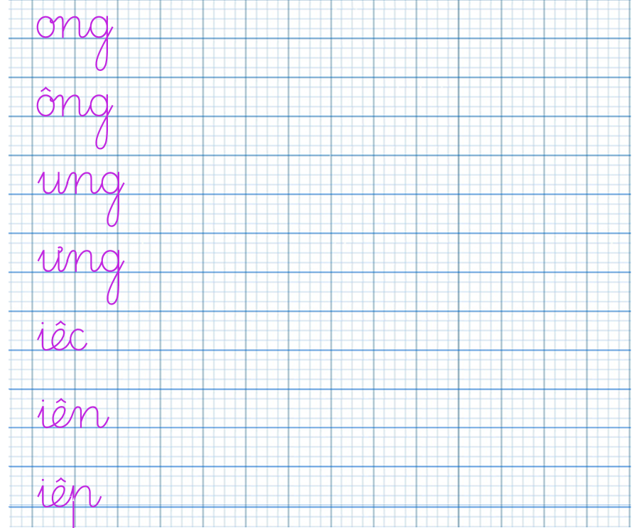
1. Viết vở.

Slide 26
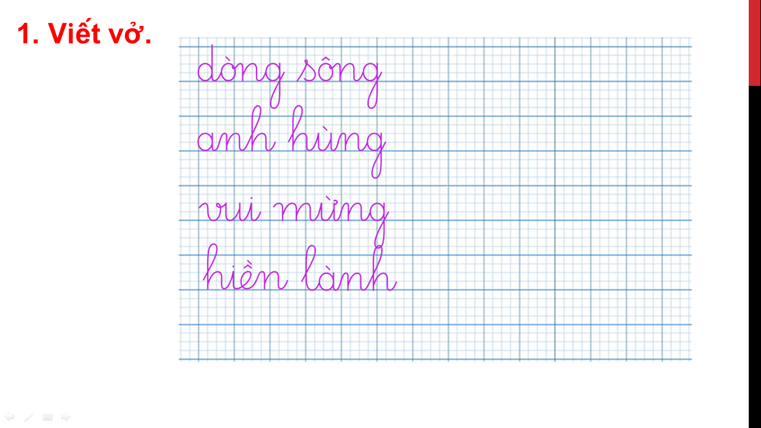

Slide 27
VẬN DỤNG

Slide 28
- Tìm từ có tiếng chứa một trong các vần vừa ôn?
- Nói câu chứa từ vừa tìm được?

Slide 29
Ví dụ.
con ong.
Con ong chăm chỉ hút mật.

Slide 30
ĐỊNH HƯỚNG
HỌC TẬP TIẾP THEO

Slide 31

Con vận dụng tốt nội dung bài học.
Chuẩn bị bài 63.

Slide 32


TẠM BIỆT CÁC CON !

